Slide 1
Dia-LLaMA: Towards Large Language
Model-driven CT Report Generation
Dia-LLaMA：迈向大语言模型驱动的 CT 报告生成
Liangdi Ma 1,2, Hengrui Liang 3 , Yuwei He1,2, Wei Wang3, Zeping Yan3,Wuchao Li 4, Rongpin Wang 4, Yongyi Li5, Yuerong Lizhu 6,7, Yaou Liu6,7,Yuchen Guo 2 , Jianxing He 3 & Feng Xu 1,2
发表日期：2025 年 9 月 23 日 发表会议：MICCAI 2025(CCFB)

Slide 2
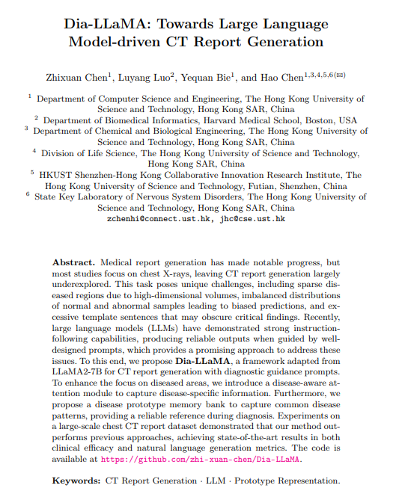
作者团队：
香港科技大学陈浩团队提出，合作单位包括香港科技大学多个医学与工程交叉研究部门，以及哈佛医学院生物医学信息学系。
摘要：
本文提出了Dia-LLaMA框架，旨在通过大型语言模型（LLM）生成CT报告，并特别关注诊断信息的引导。CT报告生成在医学领域具有重要意义，但面临正常与异常病例分布不平衡、报告模板化严重、CT图像高维及CT-报告对稀缺等挑战。Dia-LLaMA通过结合LLaMA-2-7B模型，并引入诊断信息作为引导提示，解决了这些问题。实验结果表明，该方法在临床有效性和自然语言生成指标上均优于先前方法，达到了当前最佳水平。

Slide 3
1 研究背景
已有的医学报告生成方法大多集中在胸部 X-ray，而 CT 报告生成由于数据高维、标注数据少和异常区域稀疏等问题，仍然没有得到充分研究。
近年来，大语言模型在文本生成和指令跟随方面表现出强大能力。但是，在医学报告生成任务中，仅仅将视觉 embedding 输入 LLM，并不能保证模型能够准确识别异常区域和疾病状态。
因此，本文的核心动机是：
如何让 LLM 不只是“会写报告”，而是能够在明确诊断信息的引导下生成更加可靠的医学报告？

Slide 4
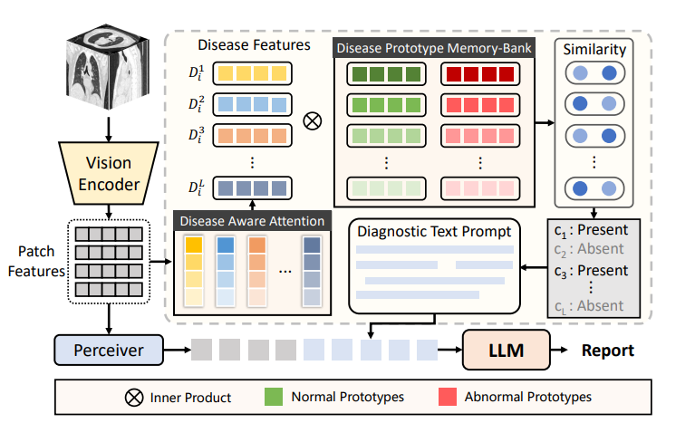
2 整体框架
CT Image→Disease Diagnosis→Diagnostic Prompt→Report

Slide 5
2.1 Disease-Aware Attention
核心思想：
• 从 patch 特征中提取疾病相关信息
• 不同疾病关注区域不同，不能直接平均池化
• 为每种疾病分配注意力权重
• 得到对应的 disease-level features，用于诊断
例子：
同一张 CT 图像
↓
针对肺结节提取一个特征
针对胸腔积液提取一个特征
针对心影增大提取一个特征

Slide 6
2.2 Disease Prototype Memory Bank
Disease Prototype Memory Bank 用于基于疾病级特征进行疾病状态判别。考虑到医学数据中正常样本与异常样本分布不均衡，模型容易受到类别偏置影响，从而忽略低频异常疾病。为此，作者为每一类疾病分别构建 normal prototype 和 abnormal prototype，用于表征该疾病缺失与存在状态下的典型特征模式。通过相似度判断疾病状态
例子
Disease Feature
↓
和 Normal Prototype 计算相似度
和 Abnormal Prototype 计算相似度
↓
哪个更像，就判断为哪个类别

Slide 7
2.3 Diagnostic Text Prompt
核心思想
• 将疾病诊断结果转化为自然语言描述
• 作为提示输入 LLM，引导报告生成。
示例：
“The pleural effusion is present in this image.”
优势：
• 比直接输入特征更符合 LLM 的理解方式
• 强化关键异常信息表达
• 减少模板化描述

Slide 8
2.4 损失函数
L = L_DP + L_LM
L_LM 是语言建模损失，用来训练 LLaMA 生成正确报告。
L_DP 是 disease-prototype contrastive loss，用来训练 disease feature 和对应 prototype 的关系。
如果某个疾病真实标签是 abnormal，那么它的 disease feature 应该更接近 abnormal prototype，远离 normal prototype。

Slide 9
3 实验结果与消融实验
实验设置
本文在 CTRG-Chest-548K 数据集上进行实验。实际实验使用 1,804 对 CT-report pairs，按照 80% 训练集、20% 测试集划分
采用临床有效性评价指标（如诊断准确率、关键信息捕捉率等）和自然语言生成评价指标（如BLEU、ROUGE、METEOR等），以全面评估生成报告的质量。

Slide 10
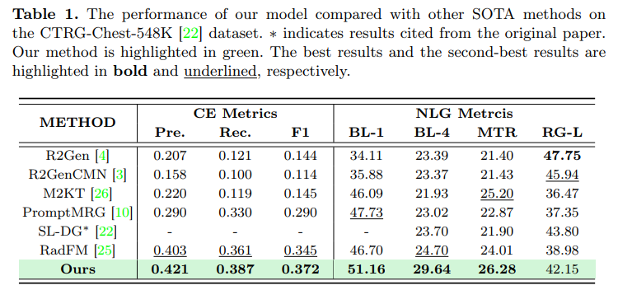
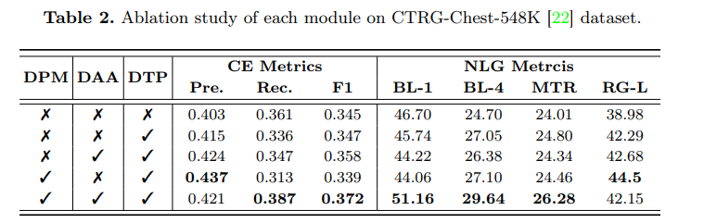
3 实验结果与消融实验
消融分析：
• 加入 DTP → 报告生成质量提升
• 加入 DAA → 更关注关键病灶区域
• 加入 DPM → 异常检测能力提升
ROUGE-L 不是最高，作者解释说 ROUGE-L 更偏向句子匹配，容易奖励模板化句子；而 Dia-LLaMA 更关注语义和异常信息，所以 METEOR、BLEU 和 CE 指标更好。

Slide 11
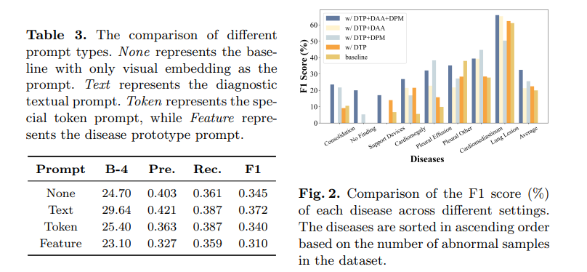
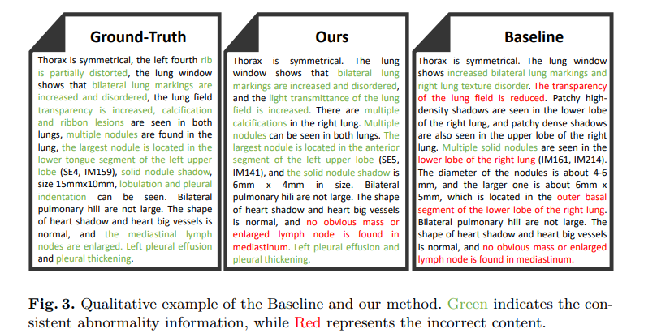
3 实验结果与消融实验
None：不加诊断提示
Text：自然语言诊断提示
Token：用特殊 token 表示诊断
Feature：直接用 prototype feature 作为提示

Slide 12
4 结论
本文提出了Dia-LLaMA框架，一个基于大型语言模型（LLM）和诊断信息引导的CT报告生成系统。通过整合先进的视觉处理、自然语言处理和知识库技术，Dia-LLaMA能够自动化地生成既准确又富有临床意义的CT报告。实验结果表明，该方法在多项指标上均达到了当前最佳水平，具有广泛的应用前景。

